Slide 1
数据结构
2017秋季 刘鹏远
助教：韩越/卢梦依

Slide 2
期末考试范围与形式
范围
形式：选择20，判断20，简答画图20，程序填空26，写程序14。
不上机考
闭卷

Slide 3
概述
插入排序、希尔排序
交换排序、冒泡、快速排序
选择排序、堆排序
归并排序
基数排序、计数排序、桶排序
排序方法的分析与比较
ch.7

Slide 4
直接插入排序的实现
typedef struct { //表元素定义
DataType key; //关键字
OtherData; //其他数据成员
} element;
typedef struct DataList { //数据表定义
element V[DefaultSize]; //存储数组
int n; //当前元素个数
}

Slide 5
实现
int InsertDirect(DataList *L){ int i,j;
for(i=2;i<=L->n;i++){//第一个元素有序
if(L->V[i].key<L->V[i-1].key){
//如序乱，则进行一趟插入排序
L->V[0] = L->V[i]; //0是监视哨
L->V[i] = L->V[i-1];//必然挪一次

Slide 6
实现
for(j=i-2;L->V[0].key<L->V[j].key;j--)
//比监视哨大就挪动元素
L->V[j+1] = L->V[j];
}//第一个小于等于监视哨的位置j
L->V[j+1] = L->V[0]; }//j+1位置插入
return 1;
}//数据从索引1开始

Slide 7
算法分析
设问题规模为 n，则该算法的主循环执行n-1趟：
最好情况下, 排序前记录已按关键字的值从小到大有序，每趟只需与前面有序记录序列的最后一个记录比较 1 次，移动 0 次记录。此时：总的关键字比较次数为 n-1, 记录移动次数为 0。

Slide 8

算法分析
最坏情况下（逆序），第 i 趟时第 i 个记录必须与前面 i 个记录都做关键字比较，并且每做 1 次比较就要做数据移动。总关键字比较次数KCN和记录移动次数RMN分别为：

Slide 9
直接插入排序的时间复杂度为 O(n²)。
直接插入排序是一种稳定的排序方法。why?
直接插入排序需要一个附加记录暂存待插记录。空间复杂度O（1）
改进？
  考虑到插入排序前部分有序...考虑到有序表的查找..

Slide 10
折半插入排序 (Binary Insertsort)
折半插入排序的基本思想是 : 设在顺序表中有一 个记录序列 V[1], V[2], …, V[n]。其中, V[1], V[2], …, V[i-1] 是已经排序的数据记录。在插入V[i] 时，不是利用顺序查找从后向前寻找插入位置，而是利用折半查找法寻找V[i] 的插入位置。

Slide 11
实现
int InsertBi(DataList *L){ int i,j;
for(i=2;i<=L->n;i++){
L->V[0] = L->V[i];//暂存元素
low=1； high=i-1；
        while(low ≤ high){ //折半查找找插入位置high+1
mid=(low + high)/2；
if(L.V[0].key<L.V[mid].key) high=mid-1;else low = mid+1;}

Slide 12
实现
for(j=i-1;j>=high+1;j--)
//依次挪动元素，与前不同是i-1开始
L->V[j+1] = L->V[j];
L->V[high+1] = L->V[0]; }
return 1;
}//数据从索引1开始，如从0开始，需稍作修改
//估计下该算法的时间复杂度?

Slide 13
算法分析
关键字比较次数与待排序记录序列的初始排列无关, 仅依赖于记录个数。在插入第 i 个记录时, 平均需要经过 约log₂i次关键字比较, 才能确定它应插入的位置。
这样就是logN+log(N-1)+....1------>O(NlogN)
当 n 较大时, 总关键字比较次数比直接插入排序的最坏情况要好得多，但比其最好情况要差。

Slide 14
注意1：在元素的初始排列已经按关键字排好序或接近有序时, 直接插入排序比折半插入排序执行的关键字比较次数要少
注意2：折半插入排序的元素移动次数与直接插入排序相同，因此，时间复杂度依然是O(N²)！
折半插入排序是一个稳定的排序方法。
如何克服这两种插入排序移动次数多的问题呢？

Slide 15
希尔排序 Shell Sort
先将整个待排元素序列分割成若干子序列分别进行直接插入排序。
待整个序列中的元素基本有序时，再对全体元素进行一次直接插入排序。
这里子序列的构成不是简单地逐段分割，而是将相隔某个“增量”的元素组成为一个子序列。

Slide 16

又称缩小增量排序。Donald Shell，1959.
设待排序记录序列有 n 个记录，形式化其思想 :
1、 取一个整数 dk 作为间隔, 将全部记录分为 多 个子序列, 所有距离为 dk 的记录放在同一个子序列中, 在每一个子序列中分别施行直接插入排序。
2、缩小间隔 dk, 重复上述子序列划分和排序工作。直到取 dk = 1, 直接全体插入排序.

Slide 17

21
25
49
25*
16
08
52
37
0 1 2 3 4 5 6 7
i = 1
dk=4
21
25
49
25*
16
08
52
37
21
25
49
25*
16
08
52
37
21
25
49
25*
16
08
52
37
21
25
49
25*
16
08
52
37

Slide 18
16
08
49
25*
21
25
52
37
0 1 2 3 4 5 6 7
i = 2
dk=2
16
08
49
25*
21
25
52
37
16
08
21
25*
49
25
52
37
结果
16
08
21
25*
49
25
52
37

Slide 19
16
08
21
25*
49
25
52
37
0 1 2 3 4 5 6 7
i = 3
dk=1
08
16
21
25*
25
37
49
52
49
开始时 dk 的值较大，子序列中的记录较少，排序速度较快；随着排序进展，dk 值逐渐变小，子序列中记录个数逐渐变多，由于前面工作的基础，大多数记录已基本有序，所以排序速度仍然很快。

Slide 20
算法实现
int shellInsert(DataList *L, int dk){
for(i=dk+1;i<=L->n;i++){
L->V[0] = L->V[i]; //暂存，非监视哨
j=i-dk;
while(j>=1 && L->V[0].key<L->V[j].key)
{L->V[j+dk] = L->V[j]; j=j-dk;}
L->V[j+dk] = L->V[0]; //V[i]放在合适位置
}
return 1;} //数据从索引1开始，如从0开始，需稍作修改

Slide 21
希尔排序算法
int shellSort(DataList *L, int dk[], int k){
int i;
for(i=0;i<k;i++)
shellInsert(L, dk[i]);}
dk[]即跳跃间隔（gap）数组，最小值为1

Slide 22
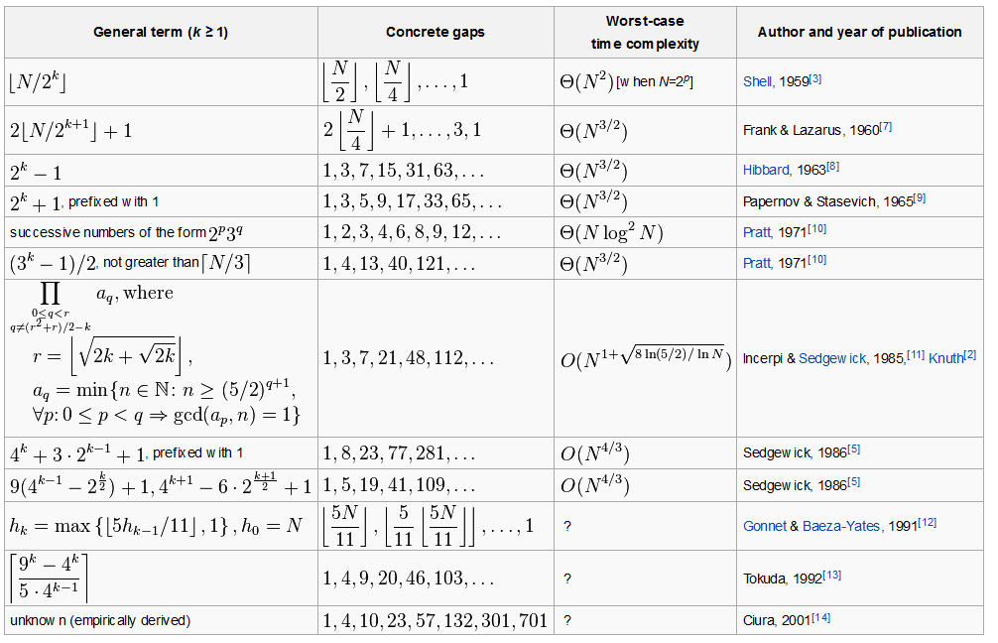
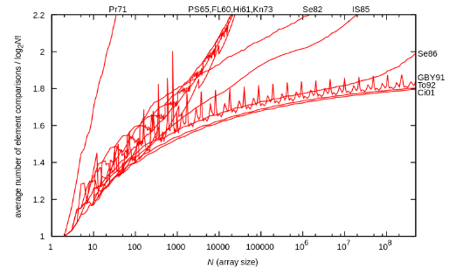
算法分析
gap取法有多种。最初 shell 提出取 gap = ⎣n/2⎦，gap = ⎣gap/2⎦，直到gap = 1。knuth 提出取 gap = ⎣gap/3⎦ +1。
对特定的待排序记录序列，可以准确地估算关键字的比较次数和记录移动次数。
但想要弄清关键字比较次数和记录移动次数与增量选择间的依赖关系，并给出完整的数学分析，还没有人能够做到！！！
Knuth利用大量实验统计资料得出 : 当 n 很大时，关键字平均比较次数和记录平均移动次数约在 n^{1.25} 到 1.6n^{1.25} 的范围内。
希尔排序是个不稳定的排序方法。（why？）

Slide 23
交换排序 (Exchange Sort)
基本思想是比较待排序记录的关键字,如发生逆序(即排列顺序与排序后的次序正好相反)则交换之。直到排好序为止。
起泡排序的基本思路是：设待排序记录序列中的记录个数为 n。最多作 n-1 趟起泡，i = 1, 2, …, n-1。在第 i 趟中，顺次两两比较L.V[1]到L.V[n-i+1]之间元素，如发生逆序，则交换相邻元素。
请看动画
1、起/冒泡排序 (Bubble Sort)

Slide 24
算法分析
int bubble(DataList *L){
for(i=1;i<L->n;i++){//n-1趟
for(j=1;j<=L->n-i;j++){
if(L->V[j+1].key<L->V[j].key){
swap(L->V[j+1],L->V[j]);
}}}}
//数据从索引1开始，如从0开始，需稍作修改

Slide 25
算法分析
最多做n-1趟起泡就能把所有记录排好序。
元素初始排列影响对排序性能有影响：
最好情况为初始排列已经按关键字的值从小到大排好序时:
1、元素移动次数为0
2、可设计算法只执行一趟起泡，做n-1次关键字比较 因此最好是O（n）

Slide 26
算法分析
int bubble(DataList *L){
for(i=1; i<L->n; i++){
flag = 0;//假设已经有序
for(j=1;j<=L->length-i;j++){
if(L->V[j+1].key<L->V[j].key){
swap(L->V[j+1],L->V[j]);
flag=1;有调整，并非已经有序}}
if(!flag) return;
}}//数据从索引1开始，如从0开始，需稍作修改

Slide 27

算法分析
最坏情况为初始排列已经按关键字的值从大到小排好序时(每次比较均需移动):
1、每趟元素比较次数为n-i
2、每趟元素移动次数为3（n-i）

Slide 28
算法分析
起泡排序是稳定的排序方法。需要一个附加记录作为交换记录使用。空间O(1)
平均比较/移动均为O(N²)，较慢，可否基于交换思想的更佳排序呢？
想降低复杂度，肯定要分治

Slide 29
2、快速排序 (Quick Sort)
第一个问题：能否通过某种划分，将数据划分为有一定序的两个部分？
第二个问题，通过什么元素和规则进行划分？
图灵奖得主C. A. R. Hoare（1934--）于1960时提出快速排序。

Slide 30
快速排序又称分区排序，其基本思路是：任取待排序记录序列中的某个记录作为基准, 按照该记录的关键字值的大小, 将整个记录序列划分为左右两个子序列（基准在中间，已经就位）：
  左侧子序列中所有记录的关键字值都小于或等于基准记录的关键字值；
  右侧子序列中所有记录的关键字值都大于基准记录的关键字值。 请看动画！

Slide 31
int partition(DataList *L, int low, int high){
L->V[0]=L->V[low];//取第一个元素，暂存于0位置
pkey = L->V[low].key;
while(low<high){
while(low<high && pkey<=L->V[high].key) high--;
L->V[low]=L->V[high];
while(low<high && pkey>=L->V[low].key) low++;
L->V[high]=L->V[low]; }
L->V[low]=L->V[0];
return low;}//数据从索引1开始，如从0开始，需稍作修改

Slide 32
void quickSort(DataList *L, int low, int high){
if(low<high){
pivot_loc = partition(L, low, high);
quickSort(L, low, pivot_loc-1);
quickSort(L, pivot_loc+1, high);
}
} //递归框架

Slide 33
算法分析
quicksort是一个递归的算法, 其递归树如图所示。
快速排序执行排序的趟数取决于递归树的高度。
21
25
49
25*
16
08
52
37
21
08
25*
16
25
49

Slide 34
问题规模为n，则对一个记录定位所需时间为 O(n)，记为cn，其中c是一个大于0的常数。
我们要求解对 n 个元素的序列进行排序所需的时间，设为T(n)。
考虑最理想的划分：每次划分对一个记录定位后，该记录的左侧子序列与右侧子序列的长度相同，则下一步将是对两个长度减半（基本）的子序列进行排序。

Slide 35
则总的排序时间有如下递推式成立：
T(n)≤cn + 2T(n/2)
    ≤cn + 2(cn/2 + 2T(n/4)) = 2cn + 4T(n/4)
    ≤2cn + 4(cn/4 +2T(n/8)) = 3cn + 8T(n/8)
  ………
    ≤ cn log₂n + nT(1) = O(nlog₂n )
    以上为递归算法时间复杂度的一般求解方法
    也可以参考教材P276的推导证明。

Slide 36
  可以证明, 函数quicksort的平均计算时间也是O(nlog₂n)。实验结果表明: 就平均计算时间而言, 快速排序是所有内排序方法中最好的一个
  快速排序是递归的，需要有一个栈存放每层递归调用时的指针和参数。
  最大递归调用层次数与递归树高度一致，理想情况为⎡log₂(n+1)⎤ 。故栈的存储开销为 O(log₂n)。

Slide 37
  最坏情况是待排序记录序列已经按其关键字有序。有意思吧？回想冒泡排序的最好最坏情况！直接插入排序最好最坏情况。
  目前很多语言内置的sort函数，均以快速排序作为原型，加以优化

Slide 38

在最坏的情况下, 其递归树成为单支树, 每次划分只得到一个比上一次少一个记录的子序列。总的关键字比较次数将达
附加存储（递归栈）的开销也将达到O(n)。
快速排序是一种不稳定的排序方法，其原因与希尔排序类似，都是因为出现相隔一段距离交换数据。

Slide 39
选择排序之简单选择排序
简单选择排序的基本步骤是：
  在一组记录 V[i]～V[n] 中选择具有最小关键字值的记录；
  若它不是这组记录中的第一个记录, 则将它与这组记录中的第一个记录对调;
  在剩下的记录 V[i+1]～V[n] 中重复执行第①、②步, 直到剩余记录只有一个为止。

Slide 40
简单选择排序
void selectSort(DataList *L) {//伪码
int i, j, min; //min存放最小值位置
for (i = 1; i < L.n; i++) {
min = i; //选择具有最小关键字值的记录
for (j = i+1; j <= L.n; j++)
if (L.V[j].key < L.V[k].key) min = j;
//每次记录当前具最小关键字值的记录
if (min != i) //对换到第 i 个位置
swap (L.V[i], L.V[min] );
} }

Slide 41
简单选择排序
在第i趟简单选择排序中，关键字值间比较n-i次；
元素的移动，最少0次，最多3次。
若待排序列中有n个数据元素，则要完成排序需进行1+2+...n-1=n(n-1)/2次关键字值间的比较
RMN：最好0次（有序），最坏3(n-1)次（待排序记录初始状态是按第一条记录最大，之后的记录从小到大顺序排列）。
存储空间额外用1个。简单选择排序是不稳定的。

Slide 42
上机：
1折半插入排序 2希尔排序
3冒泡排序 4快速排序
5简单选择排序
周五考试说明+上课点名

